Slide 1
Wizualna identyfikacja komponentów elektronicznych
Bartosz Mila
Jakub Szczepaniak
Paweł Świerczyński

Slide 2
Utworzenie projektu z frameworkiem JUCE
Framework dla aplikacji pisanych w C++
Umożliwia generowanie wieloplatformowych aplikacji
Ułatwia projektowanie graficznego interfejsu użytkownika (GUI)

Slide 3
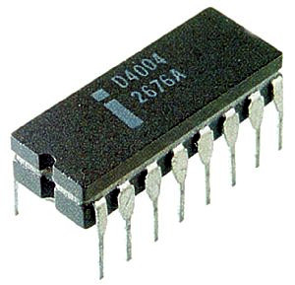
Pierwsze implementacje OCR i próby odczytu oznaczeń z komponentów elektronicznych
Pisanie wstępnej implementacji OCR z pomocą bibliotek Leptonica w wersji 1.68, a także Tesseract 3.02
Pobranie z Internetu obrazów mikroprocesorów lub innych komponentów i ocena wyników
Ocena i wstępne prace z Microsoft Azure OCR

Slide 4
Napotkane problemy
Biblioteka Tesseract - najlepsze wsparcie dla systemu Linux, brak pełnego wsparcia dla systemu Windows
Problemy z rozpoznawaniem tekstu na nieidealnych obrazach

Slide 5
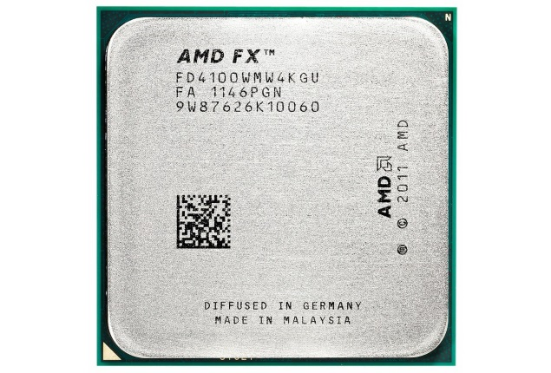
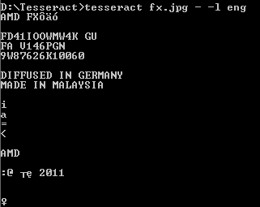
Przykład

Slide 6
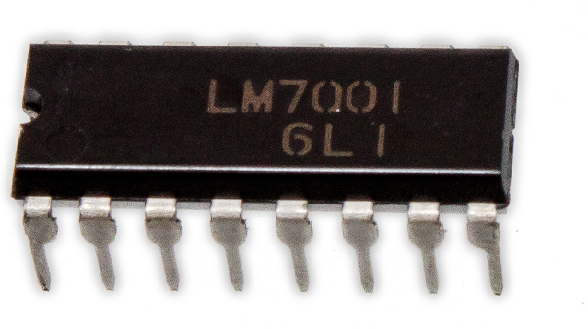
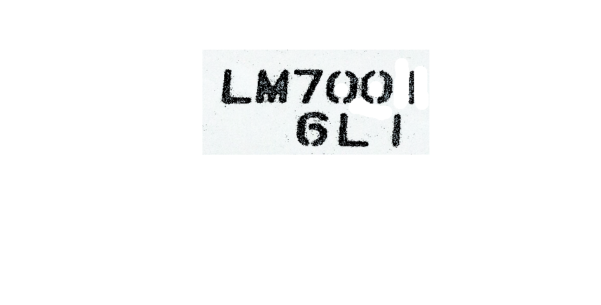
Przykład cd.

